Slide 1

Thomas QUINTON, Clothilde PAUTIS et Mattéo LEGAGNEUX,
vous présentent
De l’ombre au solaire, il n’y a qu’un pas !

Slide 2
SOMMAIRE
☀️ Mise en place du projet
☀️ Établissement de la charte graphique
☀️ Maquettage
☀️ Développement
☀️ Présentation du site

Slide 3
MISE EN PLACE DU PROJET
1ère étape : Définition des besoins du client
☀️ Étude du cahier des charges
☀️ Approfondissement du besoin avec le client

Slide 4
MISE EN PLACE DU PROJET
2ème étape : Mise en place de la méthode projet
☀️ Fiche projet
☀️ Macro-planning
☀️ Méthode Kanban : Trello

Slide 5

ÉTABLISSEMENT DE LA CHARTE GRAPHIQUE
Charte graphique
Logo
Slogan
De l’ombre au solaire, il n’y a qu’un pas !

Slide 6
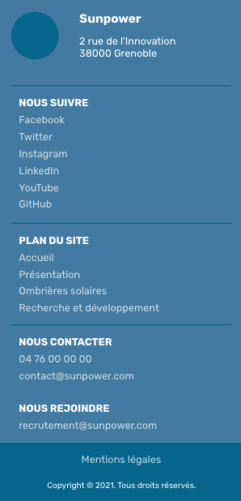
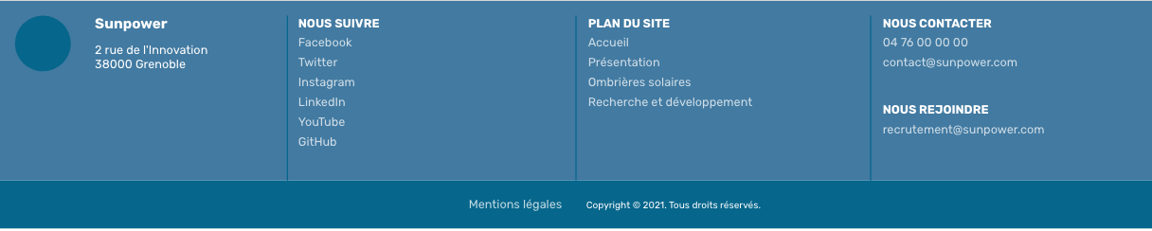
MAQUETTAGE
Outil utilisé : Adobe XD
Version mobile
Version PC

Slide 7




DÉVELOPPEMENT DU SITE INTERNET
Validation du client au fur et à mesure de l’avancé du site
Tests réguliers
Référencement
Fil d’ariane

Slide 8

PRÉSENTATION DU SITE
SUNPOWER

Slide 9
MERCI POUR VOTRE ATTENTION

